Slide 1

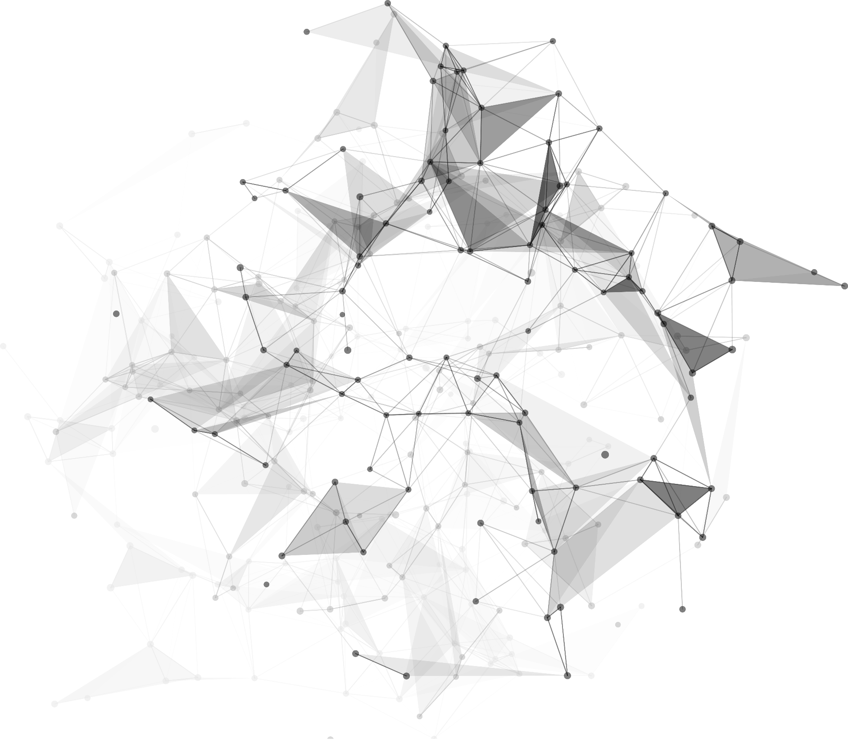

面向对象程序设计答辩
答辩人：白俊豪
学号：2052526

Slide 2
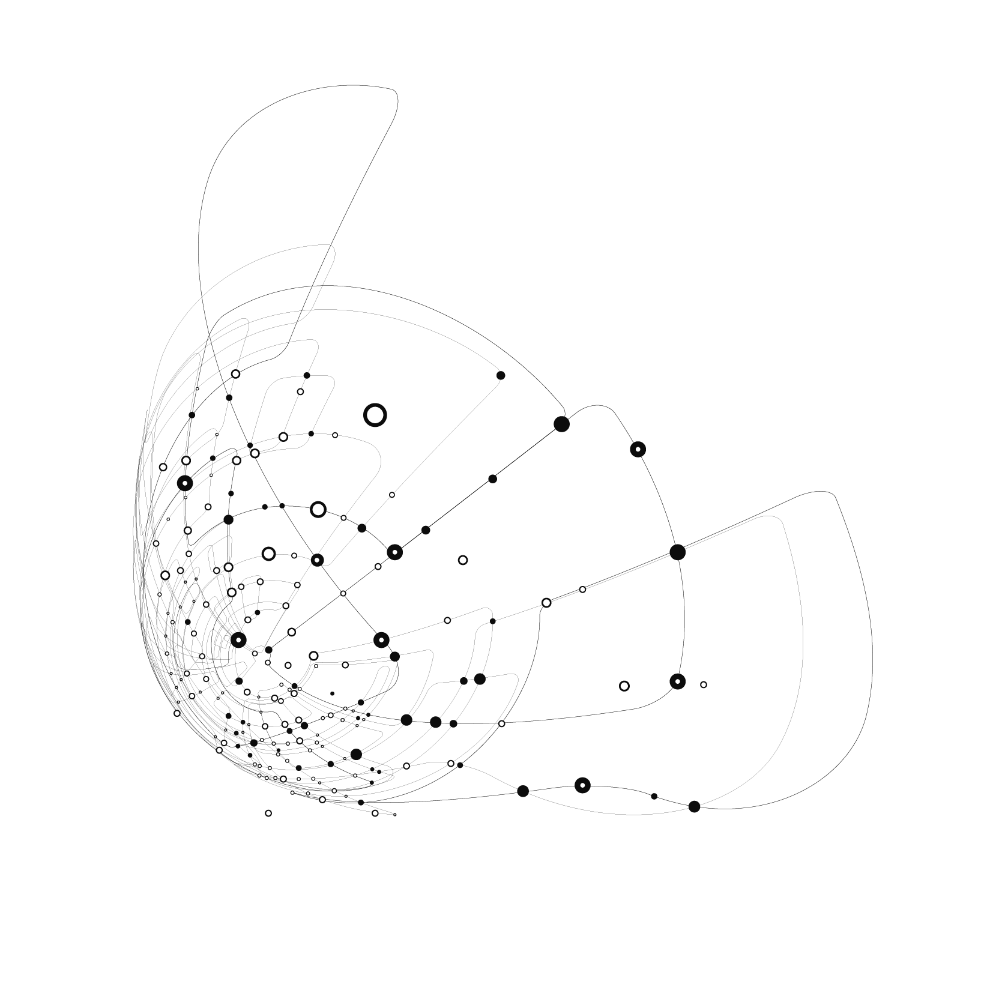
1
简介
目录
2
功能模块
Content
3
思路
4
总结

Slide 3
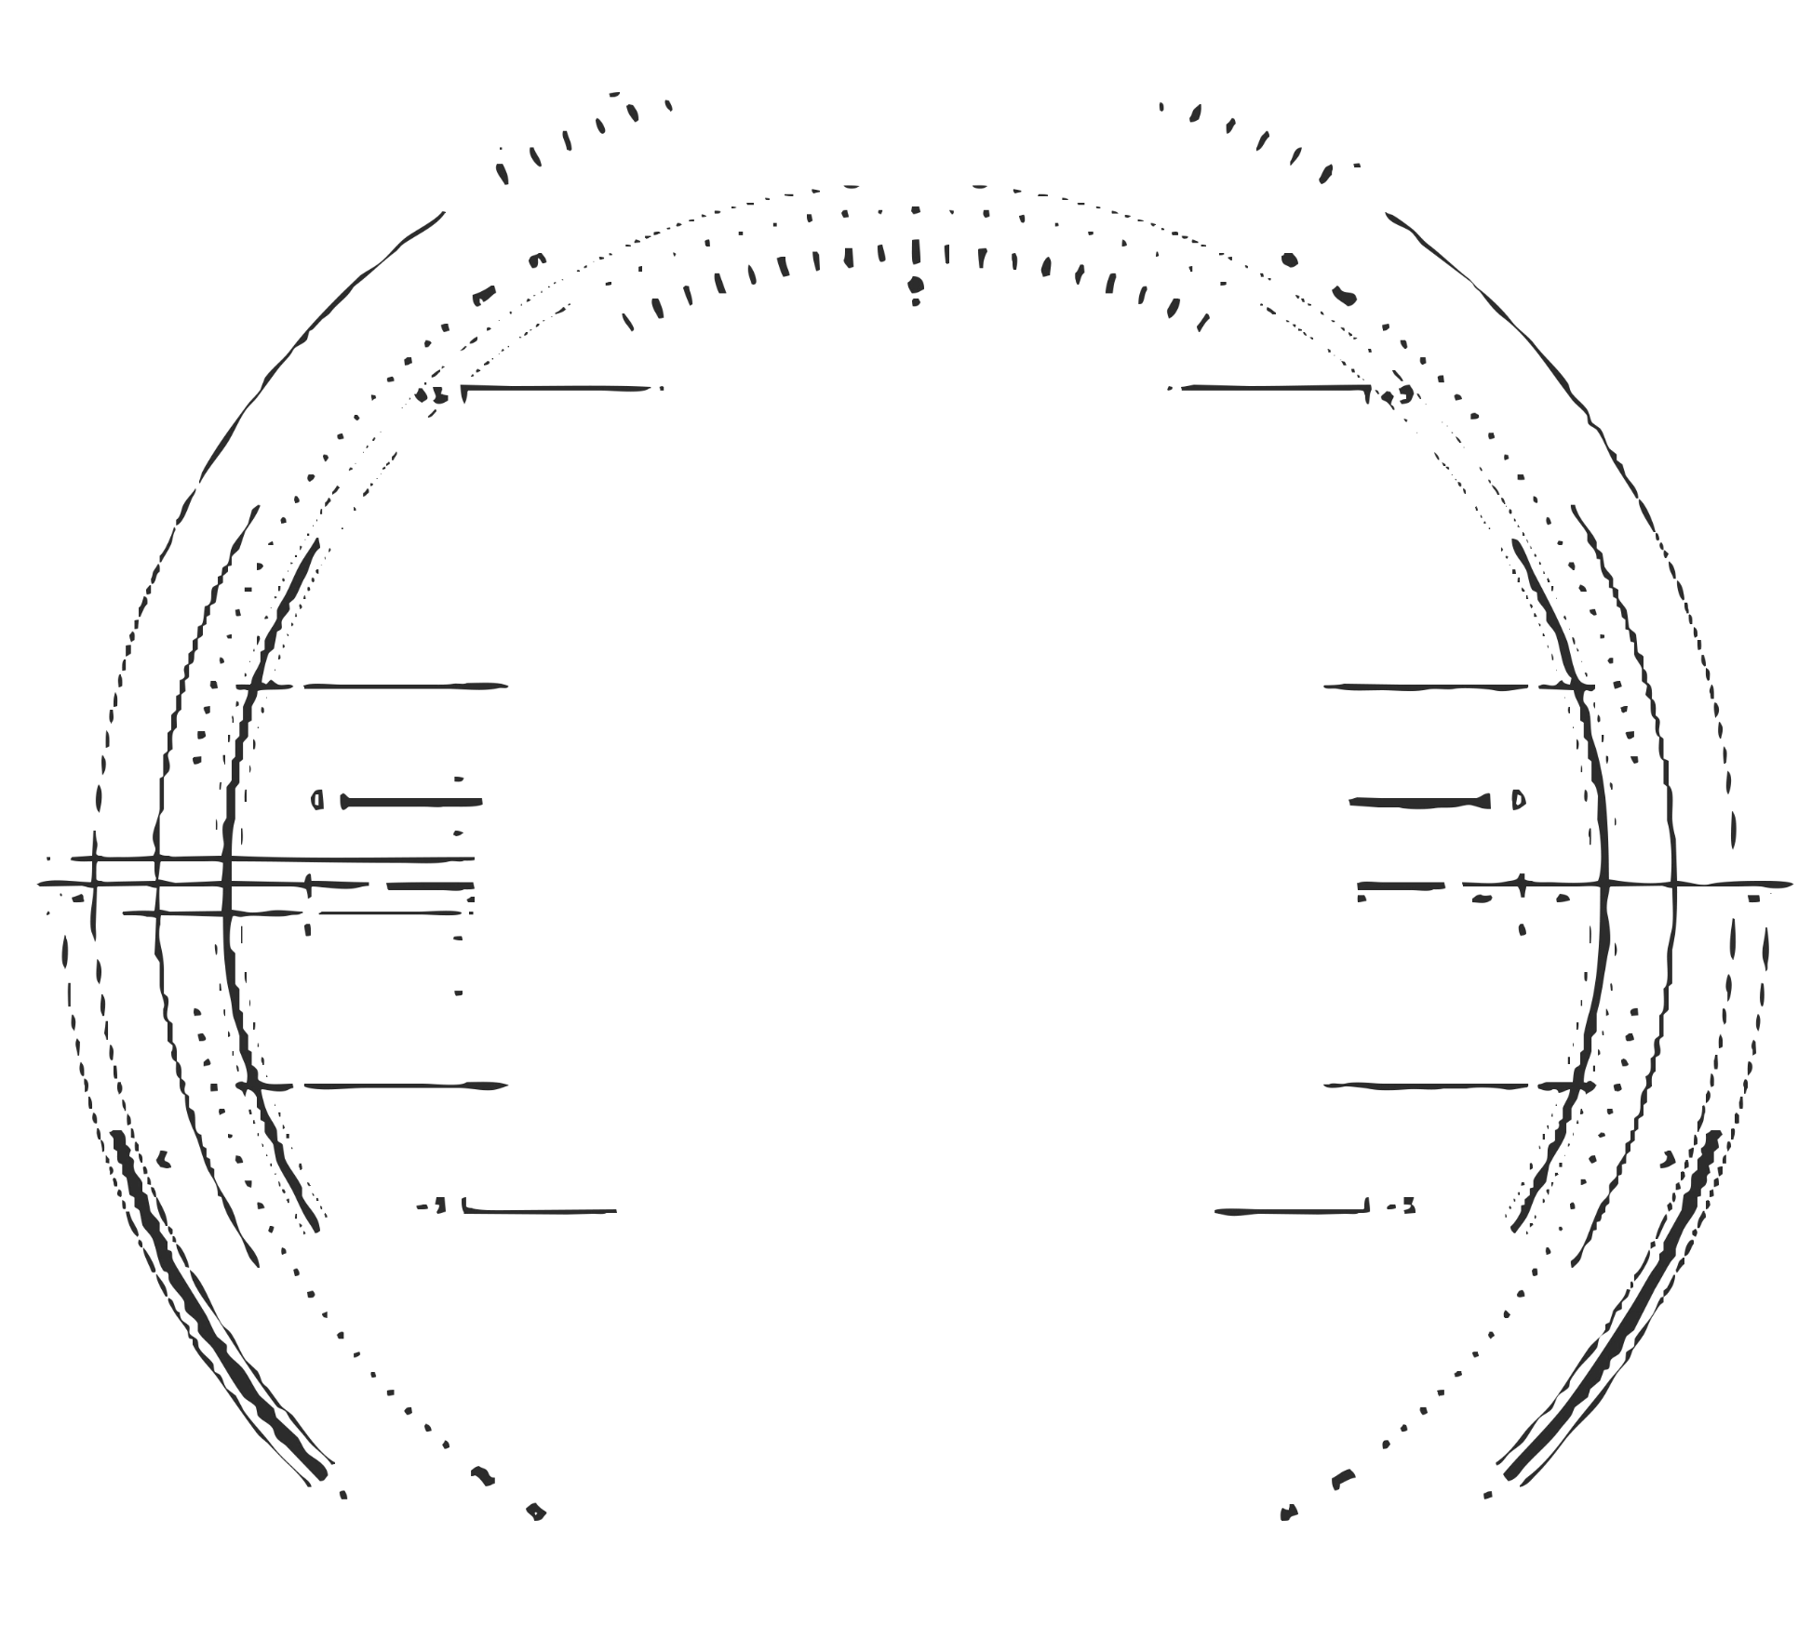
Part 1
简介
Introduction

Slide 4

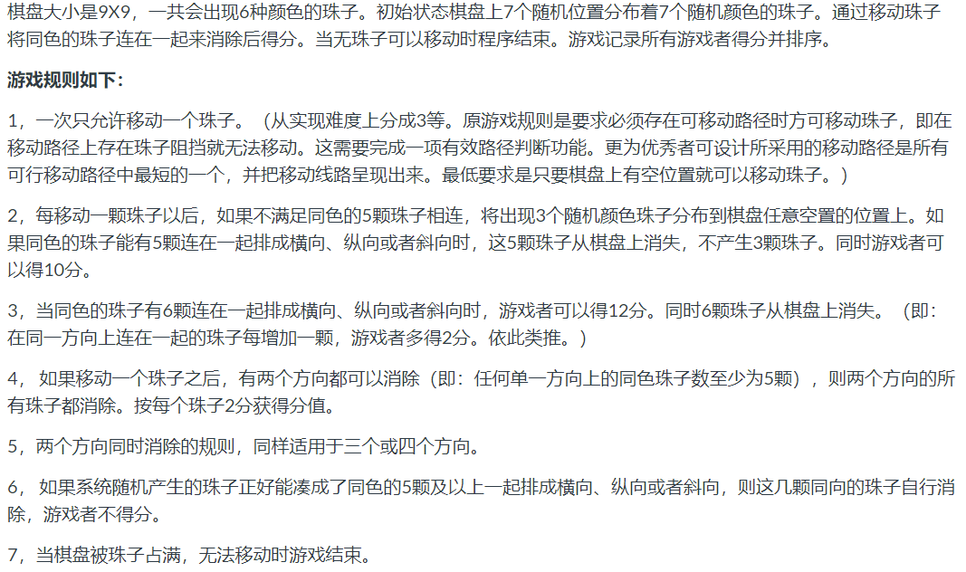

Slide 5
Part 2
功能模块
Introduction

Slide 6
功能模块
01 点击移动棋子，搜索并显示出最短路径
02 消去
03 计分

Slide 7
Part 3
思路
Introduction

Slide 8
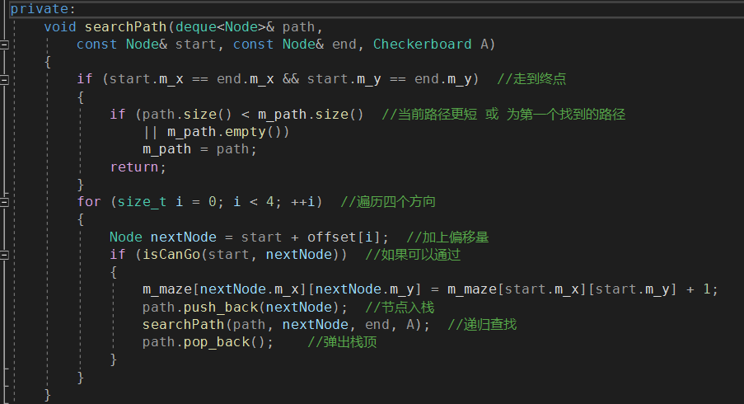
最短路径搜索

Slide 9
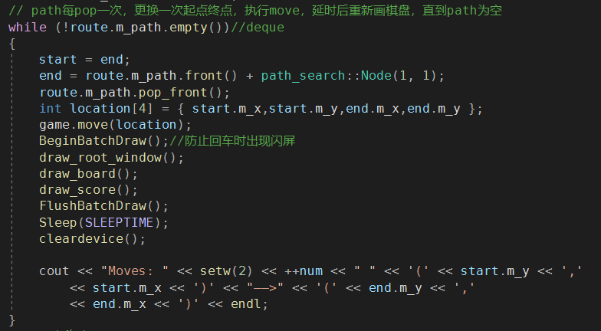
最短路径输出

Slide 10
Part 4
总结以及演示
Introduction

Slide 11
收获
01 Easyx实现基本的图形化界面
02 迷宫算法
03 简单的游戏设计过程

Slide 12
Thanks
敬请指正

